Slide 1
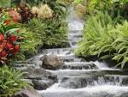
CIENCIAS NATURALES

Slide 2
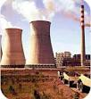
CLASIFICACACION DE LOS RECURSOS NATURALES
RENOVABLES
NO RENOVABLES
INAGOTABLES

Slide 3
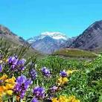
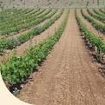
RECURSOS NATURALES RENOVABLES
FLORA
FAUNA
SOL
AGUA
AIRE
SUELO

Slide 4
EL AIRE

Slide 5
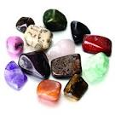
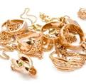
RECURSOS NATURALES NO RENOVABLES
PETROLEO
MINERALES
METALES
GAS NATURAL

Slide 6
RECURSOS NATURALES INAGOTABLES
RAYOS DEL SOL
ENERGIA DE LAS OLAS
ENERGIA DEL AIRE
AGUA DE MARES

Slide 7
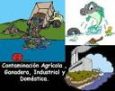
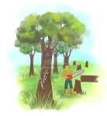
CÓMO CONSERVAMOS LOS RECURSOS NATURALES
NO BOTANDO BASURA
NO TALANDO ÁRBOLES
NO CONTAMINANDO EL AGUA

Slide 8
NO BOTANDO BASURA

Slide 9
REFLEXIONES
TODO ES INDISPENSABLE PARA LA VIDA. PIENSA BIEN Y HARAS UN CAMBIO .
TODOS PODEMOS AYUDAR. HAS UN CAMBIO Y VERAS RESULTADOS.

Slide 10
LA IMPORTANCIA DE LOS RECURSOS
SON TAN IMPORTANTES PARA LOS SERES VIVOS .
PARA NOSOTROS .
PARA NUESTRA ALIMENTACION.
PARA PODER VIVIR EN PAZ.

Slide 11
CUIDEMOS NUESTRO PLANETA
LOS RENOVABLES LOS NO RENOVABLES Y LOS INAGOTABLES PENSEMOS Y SABREMOS LA IMPORTANCIA QUE TENEMOS PARA ELLOS Y LA IMPORTANCIA QUE TIENEN PARA NOSOTROS.

Slide 12
LOS RECURSOS NATURALES SON IMPORTANTES PARA LA VIDA NOS MANTIENEN TRANQUILOS Y TAMBIEN EN ARMONIA

Slide 13
TRABAJO DE CIENCIAS
ELABORADO POR :
LAURA CAMILA ORTEGA CÀRDENAS
ANGIE PAOLA ESTRADA CÀRDENAS

